Slide 1


第八章 离散模型
8.1 层次分析模型
8.2 循环比赛的名次
8.3 社会经济系统的冲量过程
8.4 效益的合理分配
y

Slide 2
离散模型
离散模型：差分方程（第7章）、整数规划（第4章）、图论、对策论、网络流、… …
分析社会经济系统的有力工具
只用到代数、集合及图论（少许）的知识

Slide 3
8.1 层次分析模型
日常工作、生活中的决策问题
背景
涉及经济、社会等方面的因素
作比较判断时人的主观选择起相当大的作用，各因素的重要性难以量化
Saaty于1970年代提出层次分析法 AHP (Analytic Hierarchy Process)
AHP——一种定性与定量相结合的、系统化、层次化的分析方法

Slide 4
一. 层次分析法的基本步骤
例. 选择旅游地
如何在3个目的地中按照景色、费用、居住条件等因素选择.
目标层
O(选择旅游地)
C₁
景色
C₂
费用
C₃
居住
C₄
饮食
C₅
旅途
准则层
方案层
P₁
桂林
P₂
黄山
P₃
北戴河

Slide 5

“选择旅游地”思维过程的归纳
将决策问题分为3个层次：目标层O，准则层C，方案层P；每层有若干元素， 各层元素间的关系用相连的直线表示。
通过相互比较确定各准则对目标的权重，及各方案对每一准则的权重。
将上述两组权重进行综合，确定各方案对目标的权重。
层次分析法将定性分析与定量分析结合起来完成以上步骤，给出决策问题的定量结果。

Slide 6
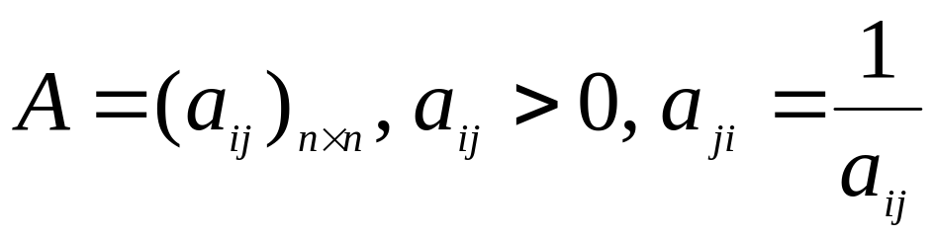
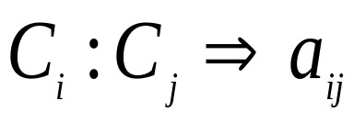
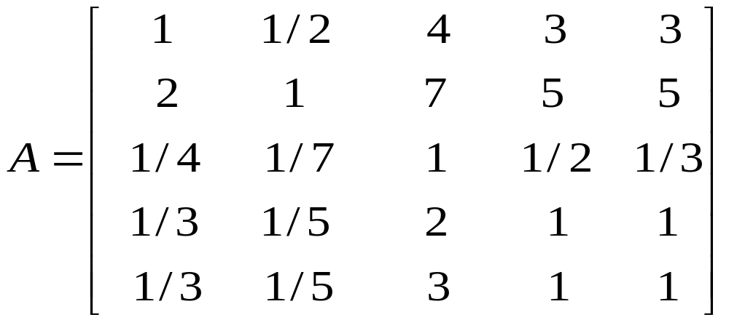
层次分析法的基本步骤
成对比较阵和权向量
元素之间两两对比，对比采用相对尺度
设要比较各准则C₁,C₂,… , C_{n}对目标O的重要性
选择旅游地
A~成对比较阵
A是正互反阵
要由A确定C₁,… , C_{n}对O的权向量

Slide 7
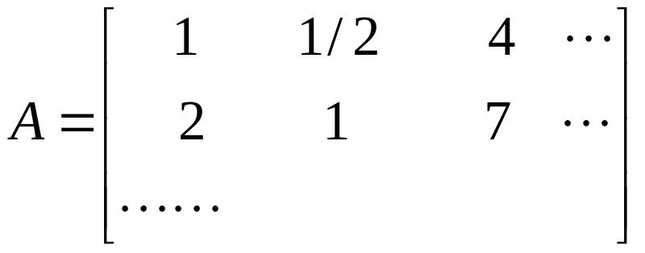
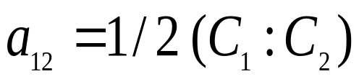
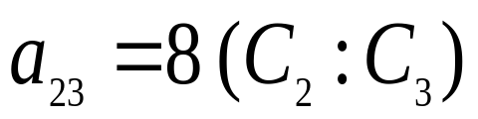
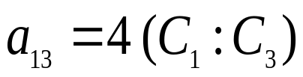
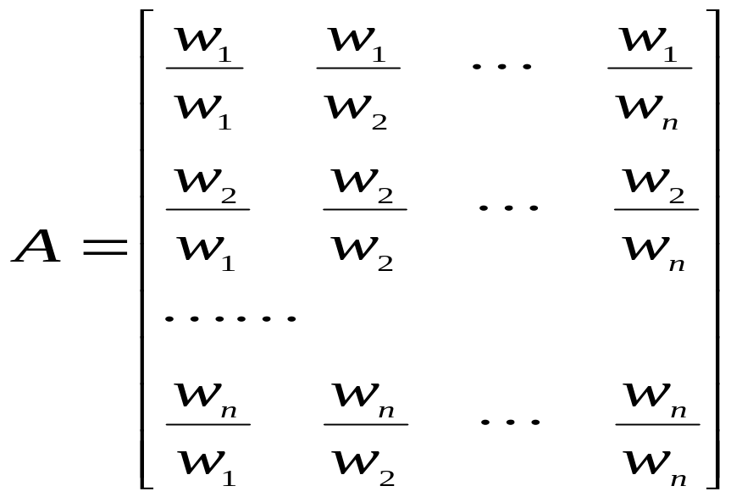

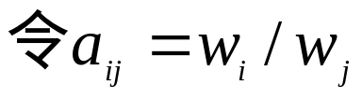
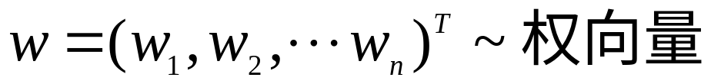
成对比较阵和权向量
成对比较的不一致情况
不一致
一致比较
允许不一致，但要确定不一致的允许范围
考察完全一致的情况

Slide 8
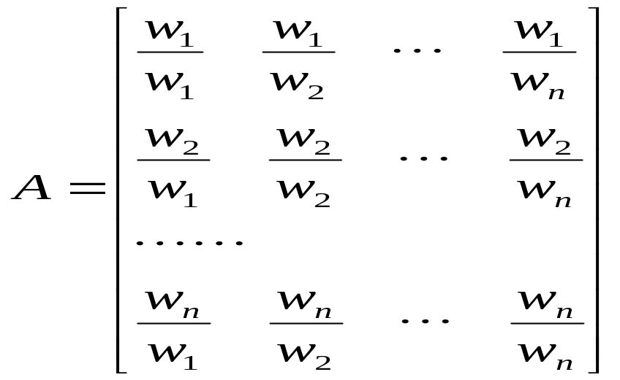
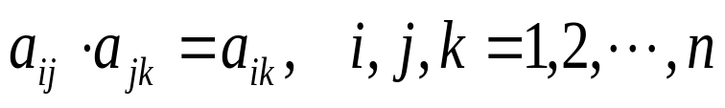
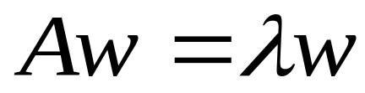
成对比较阵和权向量
成对比较完全一致的情况
满足
的正互反阵A称一致阵，如
A的秩为1，A的唯一非零特征根为n
一致阵性质
A的任一列向量是对应于n 的特征向量
A的归一化特征向量可作为权向量
对于不一致(但在允许范围内)的成对比较阵A，建议用对应于最大特征根λ的特征向量作为权向量w ，即

Slide 9
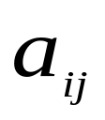
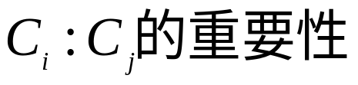
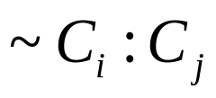
成对比较阵和权向量
Saaty等人提出1~9尺度——a_{ij} 取值1,2,… , 9及其互反数1,1/2, … , 1/9
比较尺度a_{ij}
便于定性到定量的转化：
尺度 1 3 5 7 9
2 4 6 8
相同 稍强 强 明显强 绝对强
a_{ij} = 1,1/2, ,…1/9
的重要性与上面相反
心理学家认为成对比较的因素不宜超过9个
用1~3,1~5,…1~17,…,1^{p}~9^{p} (p=2,3,4,5), d+0.1~d+0.9 (d=1,2,3,4)等27种比较尺度对若干实例构造成对比较阵，算出权向量，与实际对比发现， 1~9尺度较优。

Slide 10
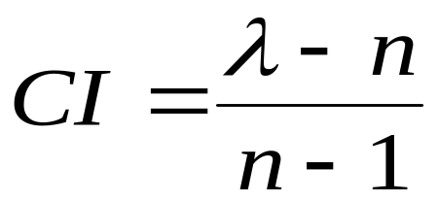
一致性检验
对A确定不一致的允许范围
已知：n 阶一致阵的唯一非零特征根为n
可证：n 阶正互反阵最大特征根λ ≥n, 且λ =n时为一致阵
定义一致性指标:
CI 越大，不一致越严重
为衡量CI 的大小，引入随机一致性指标 RI——随机模拟得到a_{ij} , 形成A，计算CI 即得RI。
Saaty的结果如下
n
1
2
3
4
5
6
7
8
9
10
11
RI
0
0
0.58
0.90
1.12
1.24
1.32
1.41
1.45
1.49
1.51
定义一致性比率 CR = CI/RI
当CR<0.1时，通过一致性检验

Slide 11
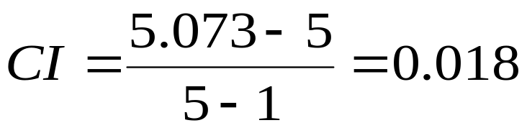
“选择旅游地”中准则层对目标的权向量及一致性检验
准则层对目标的成对比较阵
最大特征根λ=5.073
权向量(特征向量)w =(0.263,0.475,0.055,0.090,0.110)^{T}
一致性指标
随机一致性指标 RI=1.12 (查表)
通过一致性检验
一致性比率CR=0.018/1.12=0.016<0.1

Slide 12
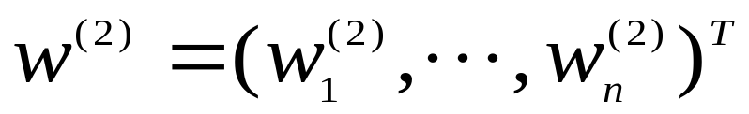
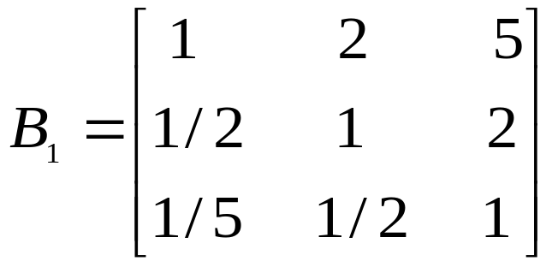
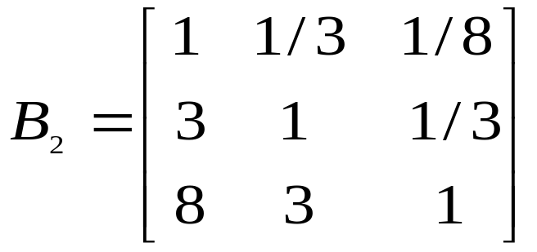
记第2层（准则）对第1层（目标）的权向量为
组合权向量
同样求第3层(方案)对第2层每一元素(准则)的权向量
方案层对C₁(景色)的成对比较阵
方案层对C₂(费用)的成对比较阵
…C_{n}
…B_{n}
最大特征根 λ₁ λ₂ … λ_{n}
权向量 w₁⁽³⁾ w₂⁽³⁾ … w_{n}⁽³⁾

Slide 13
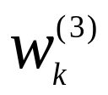
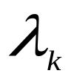

组合权向量
第3层对第2层的计算结果
k
1
2
3
4
5
w⁽²⁾ 0.2630.4750.0550.0900.110
0.595
0.082
0.429
0.633
0.166
0.277
0.236
0.429
0.193
0.166
0.129
0.682
0.142
0.175
0.668
3.005
3.002
3
3.009
3
0.003
0.001
0
0.005
0
RI=0.58 (n=3), CI_{k} 均可通过一致性检验
方案P₁对目标的组合权重为0.595×0.263+ …=0.300
方案层对目标的组合权向量为 (0.300, 0.246, 0.456)^{T}

Slide 14
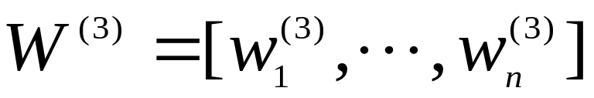
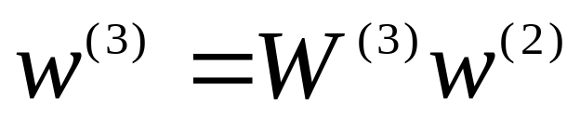
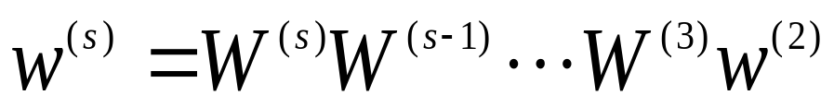
组合
权向量
第2层对第1层的权向量
第1层O
第2层C₁,…C_{n}
第3层对第2层各元素的权向量
第3层P₁, …P_{m}
构造矩阵
则第3层对第1层的组合权向量
第s层对第1层的组合权向量
其中W^{(p)}是由第p层对第p-1层权向量组成的矩阵

Slide 15
层次分析法的基本步骤
1）建立层次分析结构模型
深入分析实际问题，将有关因素自上而下分层（目标—准则或指标—方案或对象），上层受下层影响，而层内各因素基本上相对独立。
2）构造成对比较阵
用成对比较法和1~9尺度，构造各层对上一层每一因素的成对比较阵。
3）计算权向量并作一致性检验
对每一成对比较阵计算最大特征根和特征向量，作一致性检验，若通过，则特征向量为权向量。
4）计算组合权向量（作组合一致性检验*）
组合权向量可作为决策的定量依据。

Slide 16
二. 层次分析法的广泛应用
应用领域：经济计划和管理，能源政策和分配，人才选拔和评价，生产决策，交通运输，科研选题，产业结构，教育，医疗，环境，军事等。
处理问题类型：决策、评价、分析、预测等。
建立层次分析结构模型是关键一步，要有主要决策层参与。
构造成对比较阵是数量依据，应由经验丰富、判断力强的专家给出。

Slide 17
例1 国家实力分析
国家综合实力
国民
收入
军事
力量
科技
水平
社会
稳定
对外
贸易
美、俄、中、日、德等大国
例2 工作选择
工作选择
贡献
收入
发展
声誉
关系
位置
供选择的岗位

Slide 18
例3 横渡江河、海峡方案的抉择
过河的效益
A
经济效益
B₁
社会效益
B₂
环境效益
B₃
节省时间C₁
收入C₂
岸间商业C₃
当地商业C₄
建筑就业C₅
安全可靠C₆
交往沟通C₇
自豪感C₈
舒适C₉
进出方便C₁₀
美化C₁₁
桥梁
D₁
隧道
D₂
渡船
D₃
（1）过河效益层次结构

Slide 19
例3 横渡江河、海峡方案的抉择
过河的代价
A
经济代价
B₁
社会代价
B₂
环境代价
B₃
投入资金C₁
操作维护C₂
冲击渡船业C₃
冲击生活方式C₄
交通拥挤C₅
居民搬迁C₆
汽车排放物C₇
对水的污染C₈
对生态的破坏C₉
桥梁
D₁
隧道
D₂
渡船
D₂
（2）过河代价层次结构

Slide 20
例4 科技成果的综合评价
科技成果评价
效益C₁
水平C₂
规模C₃
直接
经济
效益
C₁₁
间接
经济
效益
C₁₂
社会
效益
C₁₃
学识
水平
C₂₁
学术
创新
C₂₂
技术
水平
C₂₃
技术
创新
C₂₄
待评价的科技成果

Slide 21
三. 层次分析法的若干问题
正互反阵的最大特征根是否为正数？特征向量是否为正向量？一致性指标能否反映正互反阵接近一致阵的程度？
怎样简化计算正互反阵的最大特征根和特征向量？
为什么用特征向量作为权向量？
当层次结构不完全或成对比较阵有空缺时怎样用层次分析法？

Slide 22
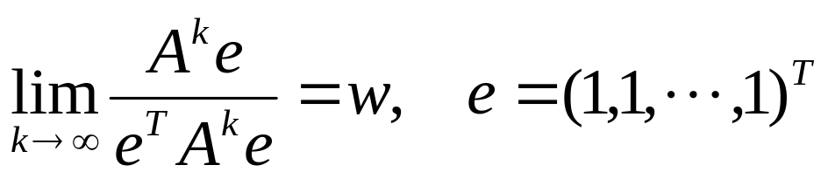
1. 正互反阵的最大特征根和特征向量的性质
定理1 正矩阵A 的最大特征根λ是正单根，对应正特征向量w，且
正互反阵的最大特征根是正数，特征向量是正向量。
定理2 n阶正互反阵A的最大特征根λ  n , λ= n是A为一致阵的充要条件。
一致性指标 定义合理

Slide 23
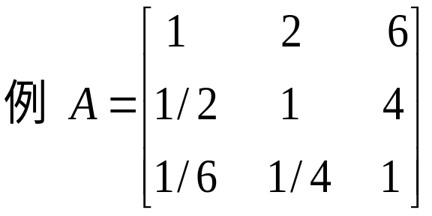
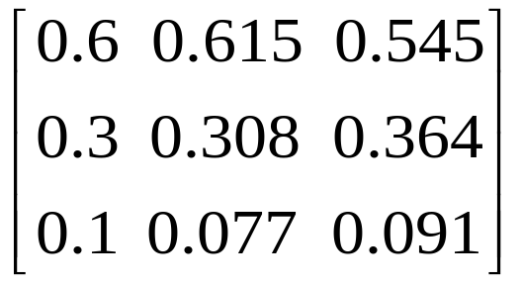
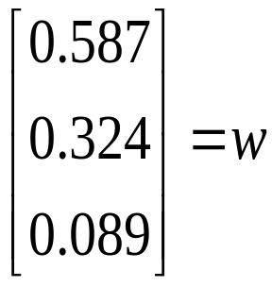
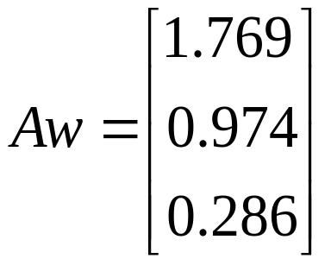
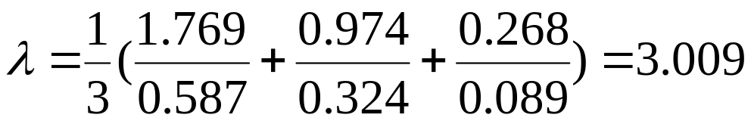
2. 正互反阵最大特征根和特征向量的简化计算
精确计算的复杂和不必要
简化计算的思路——一致阵的任一列向量都是特征向量，一致性尚好的正互反阵的列向量都应近似特征向量，可取其某种意义下的平均。
和法——取列向量的算术平均
列向量归一化
算术平均
精确结果:w=(0.588,0.322,0.090)^{T}, λ=3.010

Slide 24
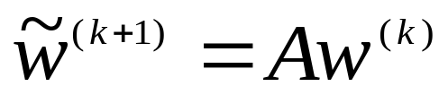
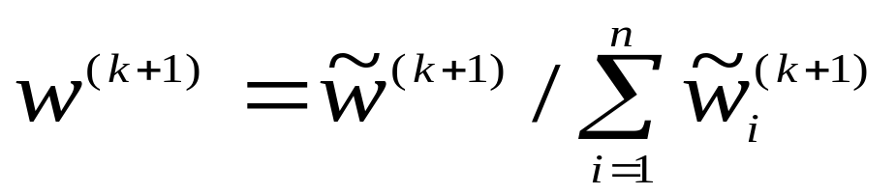
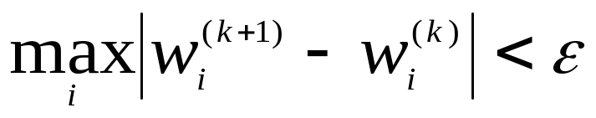
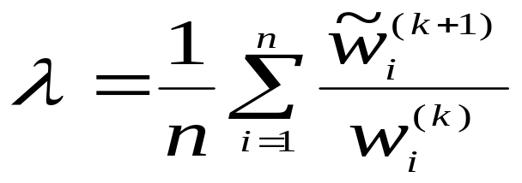
简化计算
根法——取列向量的几何平均
幂法——迭代算法
1）任取初始向量w⁽⁰⁾, k:=0，设置精度ε
2) 计算
3）归一化
4）若 ，停止；否则，k:=k+1, 转2
5) 计算

Slide 25
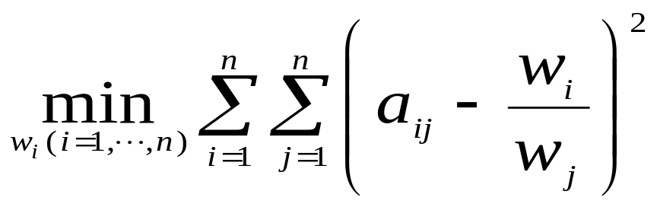
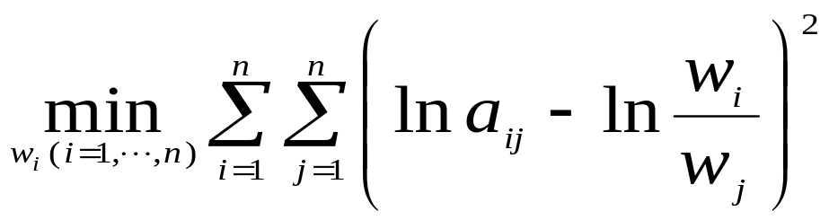
3. 特征向量作为权向量——成对比较的多步累积效应
问题
一致阵A, 权向量w=(w₁,…w_{n})^{T}, a_{ij}=w_{i}/w_{j}
A不一致, 应选权向量w使w_{i}/w_{j}与 a_{ij}相差尽量小（对所有i,j)。
用拟合方法确定w
非线性
最小二乘
线性化——
对数最小二乘
结果与根法相同

Slide 26
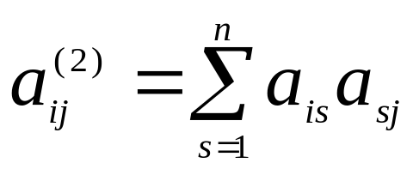
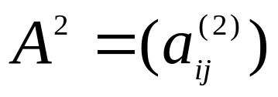
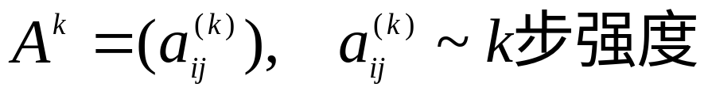
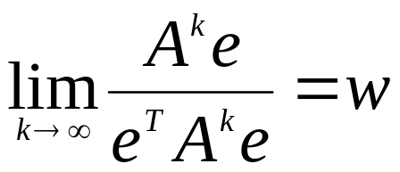
多步累积效应
按不同准则确定的权向量不同，特征向量有什么优点。
成对比较
C_{i}:C_{j} (直接比较）
a_{ij} ~ 1步强度
a_{ij}⁽²⁾ ~ 2步强度
a_{is}a_{sj}~ C_{i}通过C_{s} 与C_{j}的比较
更能反映C_{i}对C_{j} 的强度
体现多步累积效应
当k足够大, A^{k}第i行元素反映C_{i}的权重
求A^{k}的行和
定理1
特征向量体现多步累积效应

Slide 27
4.不完全层次结构中组合权向量的计算
完全层次结构：上层每一元素与下层所有元素相关联
不完全层次结构
例: 评价教师贡献的层次结构
设第2层对第1层权向量w⁽²⁾=(w₁⁽²⁾,w₂⁽²⁾)^{T}已定
贡献O
教学C₁
科研C₂
第3层对第2层权向量w₁⁽³⁾=(w₁₁⁽³⁾,w₁₂⁽³⁾,w₁₃⁽³⁾,0)^{T}
w₂⁽³⁾=(0,0,w₂₃⁽³⁾,w₂₄⁽³)^{T}已得
P₁
P₂
P₃
P₄
P₁,P₂只作教学, P₄只作科研, P₃兼作教学、科研。
讨论由w⁽²⁾,W⁽³⁾=(w₁⁽³⁾, w₂⁽³⁾)计算第3层对第1层权向量w^{(3）}的方法
C₁,C₂支配元素的数目不等

Slide 28
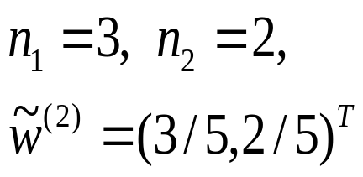
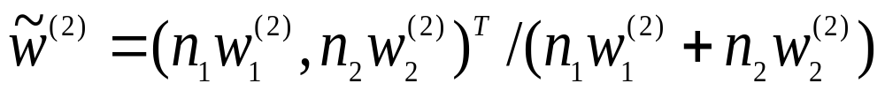

考察一个特例：
若C₁,C₂重要性相同, w⁽²⁾=(1/2,1/2^{)T,}
P₁~P₄能力相同, w₁⁽³⁾=(1/3,1/3,1/3,0)^{T},w₂⁽³⁾=(0,0,1/2,1/2)^{T}
公正的评价应为： P₁:P₂:P₃:P₄=1:1:2:1
不考虑支配元素数目不等的影响
仍用 计算
w⁽³⁾=(1/6,1/6,5/12,1/4)^{T}
支配元素越多权重越大
教学、科研任务由上级安排
用支配元素数目n₁,n₂对w⁽²⁾加权修正
再用 计算
w⁽³⁾=(1/5,1/5,2/5,1/5)^{T}
支配元素越多权重越小
教学、科研靠个人积极性

Slide 29
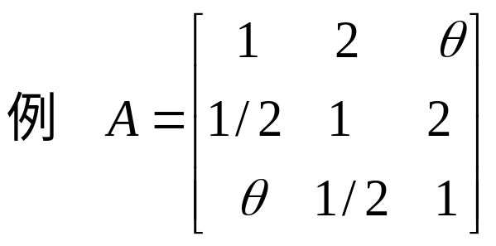
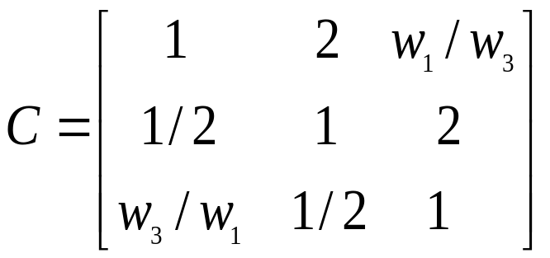

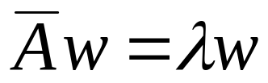
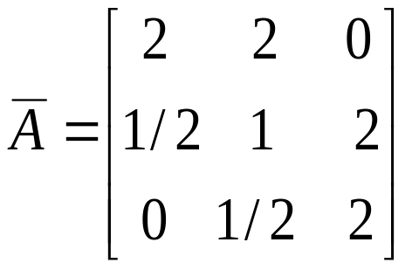
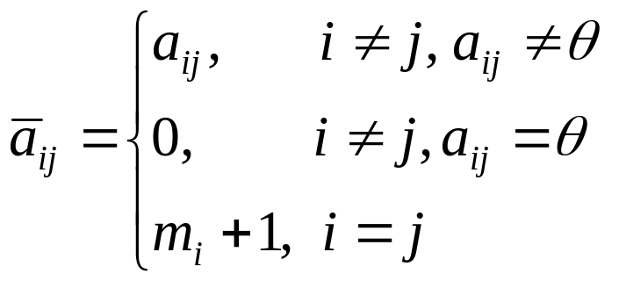
5. 残缺成对比较阵的处理
辅助矩阵
θ为残缺元素
m_{i}~A第i 行中θ的个数

Slide 30
6. 更复杂的层次结构
递阶层次结构：层内各元素独立，无相互影响和支配；层间自上而下、逐层传递，无反馈和循环。
更复杂的层次结构：层内各元素间存在相互影响或支配；层间存在反馈或循环。
例
汽车行驶性能
刹车
转向
运行
加速性能
制动
方向盘
底盘
发动机
车轮
减震装置
汽车1
汽车2
……
汽车n

Slide 31
层次分析法的优点
系统性——将对象视作系统，按照分解、比较、判断、综合的思维方式进行决策——系统分析（与机理分析、测试分析并列）；
实用性——定性与定量相结合，能处理传统的优化方法不能解决的问题；
简洁性——计算简便，结果明确，便于决策者直接了解和掌握。
层次分析法的局限
囿旧——只能从原方案中选优，不能产生新方案；
粗略——定性化为定量，结果粗糙；
主观——主观因素作用大，结果可能难以服人。

Slide 32
8.2 循环比赛的名次
6支球队比赛结果
n支球队循环赛，每场比赛只计胜负，没有平局。
1
2
根据比赛结果排出各队名次
6
3
方法1：寻找按箭头方向通过全部顶点的路径。
5
4
312456
146325
……
无法排名
方法2：计算得分：1队胜4场，2, 3队各胜3场，4, 5队各胜2场， 6队胜1场。
2, 3队， 4, 5队无法排名
3→2，4 →5
排名 132456 合理吗

Slide 33

循环比赛的结果——竞赛图
每对顶点间都有边相连的有向图
2
2
3个顶点的竞赛图
1
3
1
3
(1)
(2)
名次
{1，2，3}
{(1,2,3)}并列
4个顶点的竞赛图
1
1
1
1
2
2
2
2
4
3
4
3
4
3
4
3
(1)
(2)
(3)
(4)
名次
{1, 2, 3, 4}
{2,(1,3,4)}
{(1,3,4), 2}
{(1,2),(3,4)}
{1, 2, 3, 4}?

Slide 34
1
1
1
1
2
2
2
2
4
3
4
3
4
3
4
3
(1)
(2)
(3)
(4)
具有唯一的完全路径，如(1)；
竞赛图的3种形式
双向连通图——任一对顶点存在两条有向路径相互连通，如(4)；
其他，如(2)， (3) 。
必存在完全路径；
竞赛图的性质
若存在唯一的完全路径，则由它确定的顶点顺序与按得分排列的顺序一致，如(1) 。

Slide 35
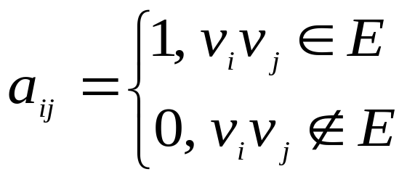






双向连通竞赛图G=(V,E)的名次排序
1
邻接矩阵
2
4
3
(4)
得分向量

Slide 36



双向连通竞赛图的名次排序
对于n(>3)个顶点的双向连通竞赛图，存在正整数r，使邻接矩阵A 满足A^{r} >0，A称素阵
素阵A的最大特征根为正单根λ，对应正特征向量s，且
用s排名
1
2
4
3
(4)
排名为{1，2，4，3}
{1, 2, 3, 4}?

Slide 37


6支球队比赛结果
1
2
6
3
5
4
排名次序为{1，3， 2，5，4，6}

Slide 38
8.3 社会经济系统的冲量过程
例 能源利用系统的预测
v₂
v₄
-
-
-
+
v₁—能源利用量； v₂—能源价格；
v₃—能源生产率； v₄—环境质量；
v₅—工业产值； v₆—就业机会；
v₇—人口总数。
-
v₃
v₇
+
v₁
+
+
+
+
v₅
+
v₆
系统的元素——图的顶点
元素间的影响——带方向的弧
带符号的有向图
影响的正反面——弧旁的+、– 号
影响——直接影响
符号——客观规律；方针政策

Slide 39


带符号有向图G₁=(V,E)的邻接矩阵A
V~顶点集 E~弧集
v₂
v₄
-
-
-
+
-
v₃
v₇
+
v₁
+
+
+
+
v₅
+
v₆
带符号的有向图G₁
+
v_{i}
-
v_{j}
某时段v_{i} 增加导致下时段v_{j} 增加减少
定性模型

Slide 40



加权有向图G₂及其邻接矩阵W
v₂
v₄
-0.7
-2
-2
0.3
-0.5
某时段v_{i} 增加1单位导致下时段v_{j} 增加w_{ij}单位
v₃
v₇
v₁
0.8
1.5
1.2
1
1
v₅
v₆
1.5
加权有向图G₂
定量模型

Slide 41




冲量过程（Pulse Process)
研究由某元素v_{i}变化引起的系统的演变过程
v_{i}(t) ~ v_{i}在时段t 的值； p_{i}(t) ~ v_{i}在时段t 的改变量(冲量)
冲量过程模型
或

Slide 42


















能源利用系统的预测
简单冲量过程——初始冲量p(0)中
某个分量为1，其余为0的冲量过程
设
若开始时能源利用量有突然增加，预测系统的演变
能源利用系统的 p(t)和v(t)
0
1
0
0
0
0
0
0
1
0
0
0
0
0
0
0
0
-1
1
-1
0
0
0
-1
1
0
1
1
-1
0
0
0
2
1
-1
0
0
1
0
-1
2
-2
1
-1
1
0
-1
3
1
-1
1
-1
0
1
0
3
-3
2
-2
1
1
-1

Slide 43


简单冲量过程S的稳定性
任意时段S的各元素的值和冲量是否为有限(稳定)
S不稳定时如何改变可以控制的关系使之变为稳定
S冲量稳定~对任意 i,t, | p_{i}(t) |有界
值稳定
冲量稳定
S值稳定~对任意 i,t, | v_{i}(t) |有界
S的稳定性取决于W的特征根
记W的非零特征根为λ

Slide 44



简单冲量过程S的稳定性
S冲量稳定 ⇒ |λ | ≤ 1
S冲量稳定 ⇔ |λ | ≤ 1且均为单根
S值稳定 ⇔ S冲量稳定且λ不等于1
对于能源利用系统的邻接矩阵A
特征多项式
能源利用系统存在冲量不稳定的简单冲量过程

Slide 45



简单冲量过程的稳定性
v₂
v₄
-
改进的玫瑰形图S* ~带符号的有向图双向连通，且存在一个位于所有回路上的中心顶点。
-
-
+
-
v₃
v₁
v₇
+
+
+
+
+
回路长度~ 构成回路的边数
v₅
v₆
+
回路符号~ 构成回路的各有向边符号+1或-1之乘积
a_{k}~长度为k的回路符号和
r~使a_{k}不等于0的最大整数
S*冲量稳定 ⇒
若S*冲量稳定，则S*值稳定 ⇔

Slide 46




简单冲量过程S*的稳定性
v₂
v₄
-
a₁=0, a₂= (-1)_{v1v2}× (-1)_{v2v1} =1
-
-
+
+
-
a₃=(+1)_{v1v3v5v1}+(-1)_{v1v4v7v1}
+(+1)_{v1v3v2v1}=1, a₄=0, a₅=1, r=5
v₃
v₇
+
v₁
+
+
+
+
v₅
+
v₆
S*冲量稳定 ⇒
S*冲量不稳定
v₁~利用量, v₂~价格
(-1)_{v1v2}→(+1)_{v1v2}(由鼓励利用变为限制利用)⇒ a₂ =-1
A的特征多项式
S*冲量稳定
S*冲量稳定 ⇔ |λ | ≤ 1且均为单根

Slide 47



S*冲量稳定 ⇒
若S*冲量稳定，则S*值稳定 ⇔
v₂
v₄
-
-
-
+
S*值不稳定
+
v₃
v₁
v₇
S*值稳定
+
+
-
+
+
+
(+1)_{v3v5} →(-1)_{v3v5}
v₅
+
v₆
v₃—能源生产率 v₅—工业产值
(-1)_{v3v5} 违反客观规律
能源利用系统的值不应稳定？

Slide 48




8.4 效益的合理分配
例
甲乙丙三人合作经商，若甲乙合作获利7元，
甲丙合作获利5元，乙丙合作获利4元，
三人合作获利11元。又知每人单干获利1元。
问三人合作时如何分配获利？
记甲乙丙三人分配为
解不唯一
(5，3，3)
(4，4，3)
(5，4，2)
……

Slide 49






(1) Shapley合作对策
v(s)~ 子集s的获利
[ I,v] ~n人合作对策，v~特征函数
~n人从v(I)得到的分配，满足

Slide 50





Shapley合作对策
公理化方法
Shapley值
⏐s⏐~子集 s中的元素数目， S_{i} ~包含i的所有子集
~ i 对合作s 的“贡献”
~由⏐s⏐决定的“贡献”的权重

Slide 51









三人(I={1,2,3})经商中甲的分配x₁的计算
1 1 2 1 3 I
1 7 5 11
0 1 1 4
1 6 4 7
1 2 2 3
1/3 1/6 1/6 1/3
1/3 1 2/3 7/3
x₁=13/3
类似可得 x₂=23/6, x₃=17/6

Slide 52
合作对策的应用 例1 污水处理费用的合理分担
三城镇地理位置示意图
20km
38km
1
Q₁=5
Q₂=3
Q₃=5
3
2
河流
污水处理，排入河流
Q~污水量，L~管道长度
建厂费用P₁=73Q^{0.712}
管道费用P₂=0.66Q^{0.51}L
三城镇可单独建处理厂，或联合建厂(用管道将污水由上游城镇送往下游城镇)

Slide 53




污水处理的5 种方案
1）单独建厂
总投资
2）1, 2合作
总投资
3）2, 3合作
总投资
4）1, 3合作
合作不会实现

Slide 54



5）三城合作总投资
D₅最小, 应联合建厂
D₅如何分担？
建厂费：d₁=73×(5+3+5)^{0.712}=453
1→2管道费：d₂=0.66 ×5^{0.51} ×20=30
2→3管道费：d₃=0.66 ×(5+3)^{0.51} ×38=73
D₅
城3建议：d₁ 按 5:3:5分担, d₂,d₃由城1,2担负
城2建议：d₃由城1,2按 5:3分担, d₂由城1担负
城1计算：城3分担d₁×5/13=174<C(3),
城2分担d₁×3/13+d₃ ×3/8 =132<C(2),
城1分担d₁×5/13+d₃ ×5/8+ d₂ =250>C(1)
不同意

Slide 55



Shapley合作对策
特征函数v(s)~联合(集s)建厂比单独建厂节约的投资
~三城从节约投资v(I)中得到的分配

Slide 56

计算城1从节约投资中得到的分配x₁
1 1 2 1 3 I
0 40 0 64
0 0 0 25
0 40 0 39
1 2 2 3
1/3 1/6 1/6 1/3
0 6.7 0 13
x₁ =19.7,
x₂ =32.1, x₃=12.2
x₂最大，如何解释？
三城在总投资556中的分担
城1 C(1)-x₁=210.4, 城2 C(2)-x₂=127.8, 城3 C(3)-x₃=217.8

Slide 57


合作对策的应用 例2 派别在团体中的权重
90人的团体由3个派别组成，人数分别为40, 30, 20人。团体表决时需过半数的赞成票方可通过。
若每个派别的成员同时投赞成票或反对票，用Shapley合作对策计算各派别在团体中的权重。
团体 I={1,2,3}，依次代表3个派别
⎧
1
,
s
的成员超过
45
定义特征函数
v
(
s
)
=
⎨
⎩
0
，
否则
虽然3派人数相差很大

Slide 58


Shapley合作对策小结
优点：公正、合理，有公理化基础。
缺点：需要知道所有合作的获利，即要定义I={1,2,…n}的所有子集(共2^{n}-1个)的特征函数，实际上常做不到。
如n个单位治理污染, 通常知道第i方单独治理的投资y_{i} 和n方共同治理的投资Y, 及第i方不参加时其余n-1方的投资z_{i} (i=1,2, …n). 确定共同治理时各方分担的费用。
若定义特征函数为合作的获利(节约的投资)，则有
其它v(s)均不知道, 无法用Shapley合作对策求解

Slide 59



求解合作对策的其他方法
设只知道
无 i 参加时n-1方合作的获利
全体合作的获利
例. 甲乙丙三人合作经商，若甲乙合作获利7元，
甲丙合作获利5元，乙丙合作获利4元，三人
合作获利11元。问三人合作时如何分配获利？

Slide 60









（2）协商解
以n-1方合作的获利为下限
模型
1
1
求解
~ x_{i} 的下限
将剩余获利 平均分配

Slide 61





（3）Nash解
为现状点（谈判时的威慑点）
在此基础上“均匀地”分配全体合作的获利B
模型
平均分配获利B
3）Nash解 ⇒ 2）协商解

Slide 62







（4）最小距离解
模型
若令
第i 方的边际效益
4）最小距离解
⇒ 2）协商解

Slide 63






（5）满意解
d_{i}~现状点(最低点)
e_{i}~理想点(最高点)
模型
5）基于满意度的解⇒ 2）协商解

Slide 64





（6）Raiffi 解
与协商解x=(5,4,2)比较

Slide 65








求解合作对策的6种方法（可分为三类）
A类
Shapley合作对策
B类
协商解
Nash解
最小距离解
满意解
d_{i}~现状, e_{i}~理想
B类4种方法相同

Slide 66





C类
Raiffi解
例：有一资方(甲)和二劳方(乙,丙), 仅当资方与至少一劳方合作时才获利10元，应如何分配该获利？

Slide 67
求解合作对策的三类方法小结
A类：公正合理；需要信息多，计算复杂。
B类：计算简单，便于理解，可用于各方实力相差不大的情况；一般来说它偏袒强者。
C类： 考虑了分配的上下限，又吸取了Shapley的思想，在一定程度上保护弱者。

